Slide 1
Лабораторная работа №5
РОССИЙСКИЙ УНИВЕРСИТЕТ ДРУЖБЫ НАРОДОВ
Факультет физико-математических и естественных наук
Кафедра прикладной информатики и теории вероятностей
дисциплина: Научное программирование
Выполнил: Маслов Александр
Группа: НФИмд-02-20
С/б: 1032202156

Slide 2
Цель работы:
Рассмотреть с помощью Octave подгонку полиномиальной кривой, решить проблему подгонки полинома к множеству точек и рассмотреть такие матричные преобразования, как:
вращение
отражение
дилатация

Slide 3
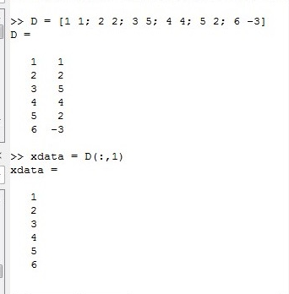
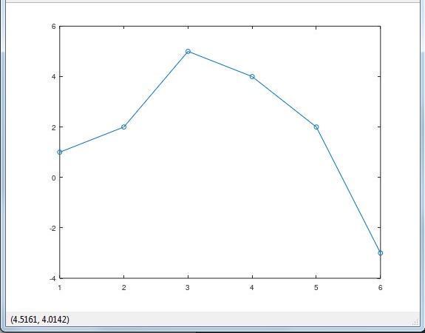
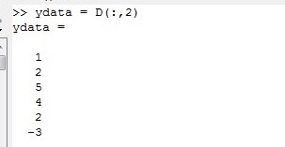
Подгонка полиномиальной кривой

Slide 4

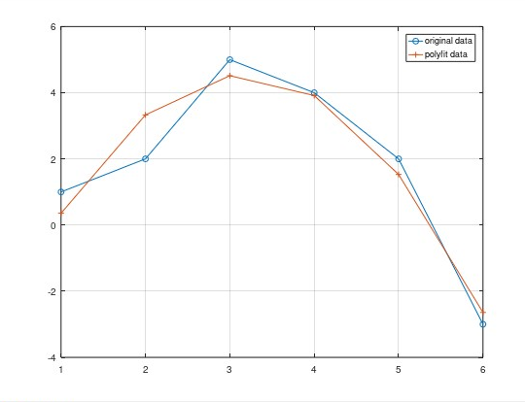
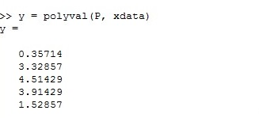
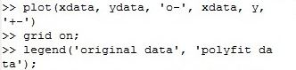
Подгонка полиномиальной кривой

Slide 5
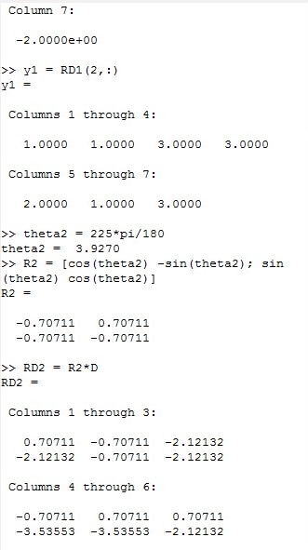

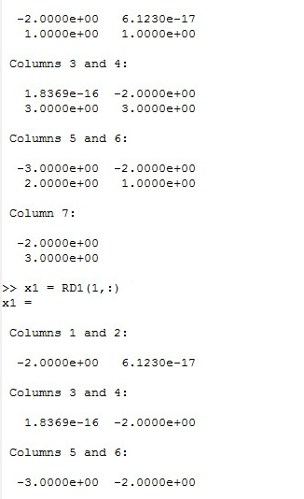
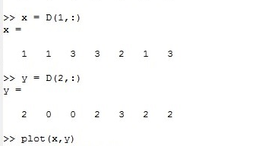
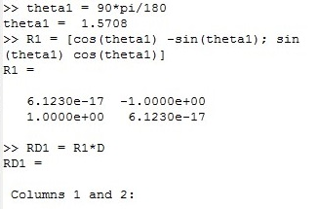
Вращение

Slide 6
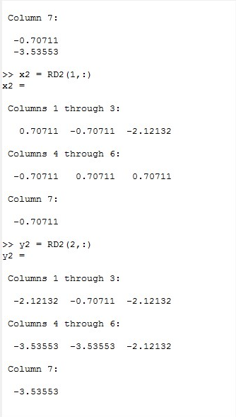
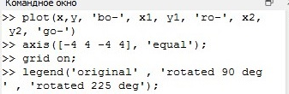
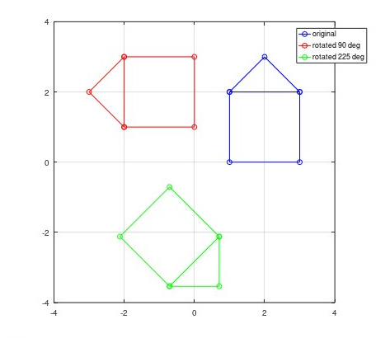
Вращение

Slide 7
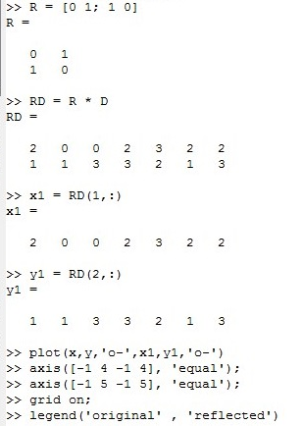
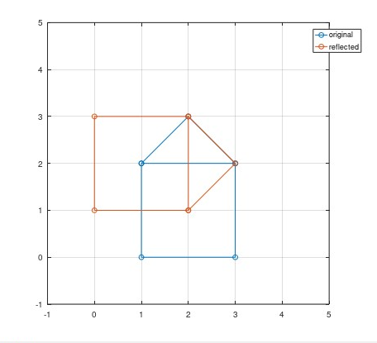
Отражение

Slide 8
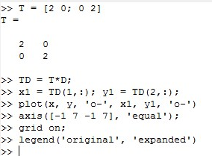
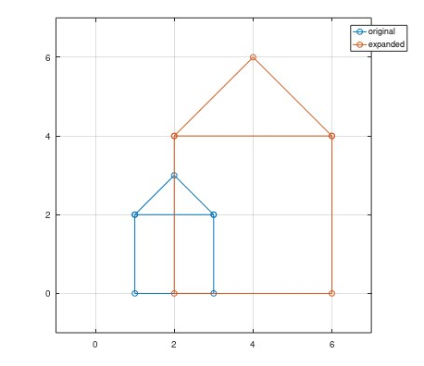
Дилатация

Slide 9
Вывод: в процессе выполнения лабораторной работы с помощью Octave мы решили проблему подгонки полинома к множеству точек и рассмотрели такие матричные преобразования, как:
вращение
отражение
дилатация

